Slide 1
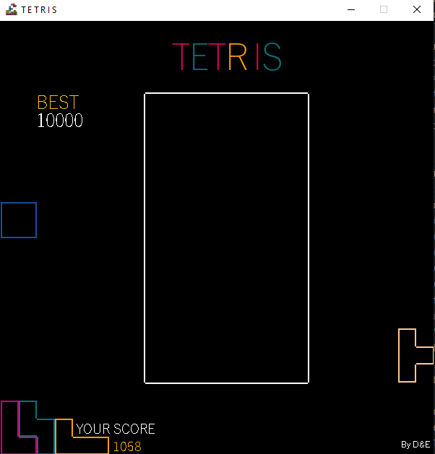
Тетрис
Выполнили:
Розов Егор
Овчинников Денис

Slide 2
Цель проекта
Разработка игры Tetris по средствам библиотеки PyGame
Должны быть реализованы такие моменты, как:
начальный экран
экран поражения
рекорд

Slide 3
Обоснование проекта
Данный проект позволит углубиться в мир 90-х, ведь именно тогда была разработана эта игра(но об этом позже), улучшить свои навыки по работе с GitHUB и библиотекой PyGame.

Slide 4
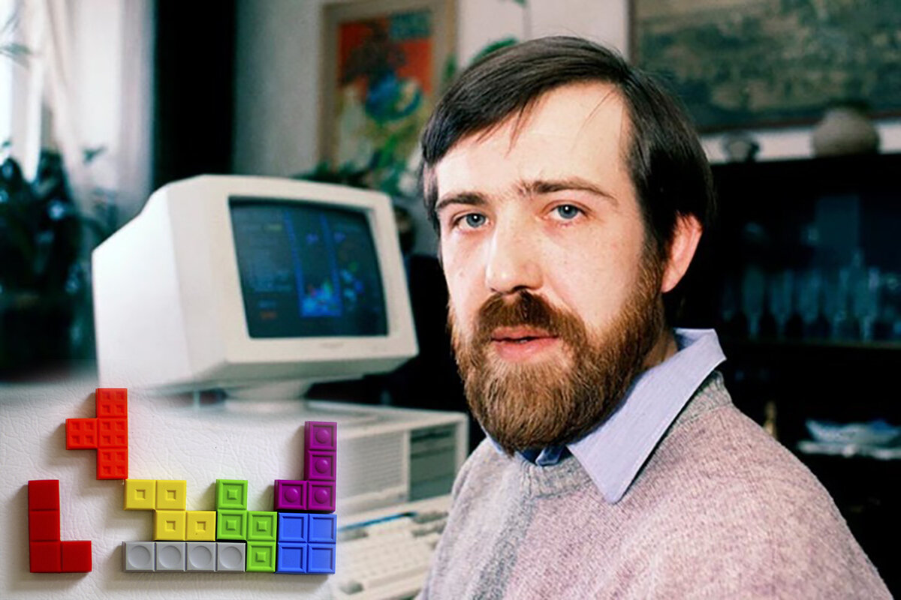
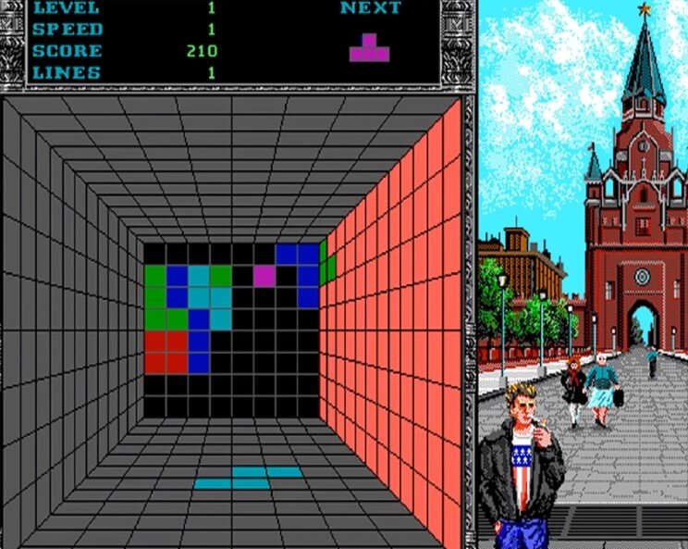
Немного истории…
Игра в тетрис впервые была запрограммирована в 1985 году на территории Советского Союза Алексеем Пажитновым. Идея «Тетриса» родилась, когда Алексей наткнулся на детскую настольную игру «Пентамино». Смысл головоломки в том, чтобы сложить вместе несколько плоских фигурок, каждая из которых состоит из пяти одинаковых квадратов. Но в результате он упростил фигуры и назвал их тетрамино - отсюда взята первая часть названия игры “тетра”

Slide 5
Зоны ответственности
Каждый из нас отвечал за собственный фронт работы, но если кому-то из нас требовалась помощь, мы не стеснялись и просили её. Таким образом количество работы уменьшилось в значительной степени.

Slide 6
Что как собственно работает
При запуске создается матрица, которая по сути является игровым полем. Случайно генерируется фигура, которая, падая, запускает функцию проверки наличия заполненных клеток. Если клетки пусты, то фигура продолжает падать, а если же нет, то остается на месте. Каждые 2 сокращенные линии увеличивают уровень сложности, и время между передвижениями фигур уменьшается, тем самым делая игру сложнее. Скорость на каждом уровне хранится в отдельном файле.

Slide 7
Кнопки управления
Тестируя различные тетрисы, которые были в интернете, порой мы натыкались на очень неудобное управление, поэтому было решено назначить следующие функции на эти кнопки:
Space – запуск игры / продолжить
Esc – пауза / выйти
<- -> - движение вправо и влево
Стрелочка вниз – сдвиг фигуры на одно поле
Стрелочка вверх – поворот фигуры

Slide 8
Перспективы проекта
Кастомизация интерфейса и вида кубов самих фигур.
Возможность играть вдвоём с одного устройства.ъ
Добавление фонового изображения пользователем.
Возможность ставить игру на паузу

Slide 9
Результаты проделанной работы
Разработана игра Tetris
Получено много, мы бы даже сказали очень много, опыта по работе с Git-ом и библиотекой PyGame
Уже имеются перспективы в работе над данным проектом

